Slide 1

Cestování po zemích bývalého SSSR
Rusko (Transsibiřská magistrála)
Ing. Radim Dolák, Ph.D.

Slide 2
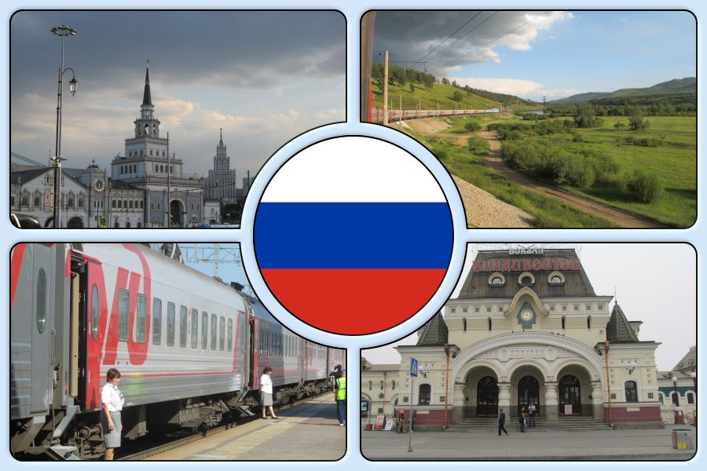

Slide 3

Transsibiřská magistrála – obecné informace
Transsibiřská magistrála, zkráceně Transsib, je nejdelší železniční trať na světě, hlavní dopravní tepna Ruska, probíhající v délce 9 288 km z Moskvy do Vladivostoku.
postavena za vlády ruského cara Alexandra III. za dobu 26 let.
Už přes 40 let jezdí na trase expresní vlak č. 2 „Rossija“ z Jaroslavského nádraží v Moskvě, aby o šest dní později dorazil do Vladivostoku.
Doba jízdy Moskva-Vladivostok před sto lety byla zhruba 16 dní.
Na skoro každé zastávce se cestující mohou zásobit zbožím, které na nástupištích prodávají místní prodavačky případně nakoupit v kiosku na nádraží nebo na nástupišti.

Slide 4
Transsibiřská magistrála – obecné informace
Jedna pevnina – dva kontinenty
Protíná 16 velkých řek (např. Volha, Irtyš, Ob, Jenisej, Amur)
Nejrovnější úsek mezi řekou Ob a Irtyš, téměř 600 km
Nejdelší most přes řeku Amur v délce 2612 m
Největší nádraží Novosibirsk
Jediné nádraží z mramoru na světe (Sludjanka)
Nejrychlejší úsek je Omsk-Novosibirsk cca 140 km/h
Tempo výstavby: 740 km ročně

Slide 5
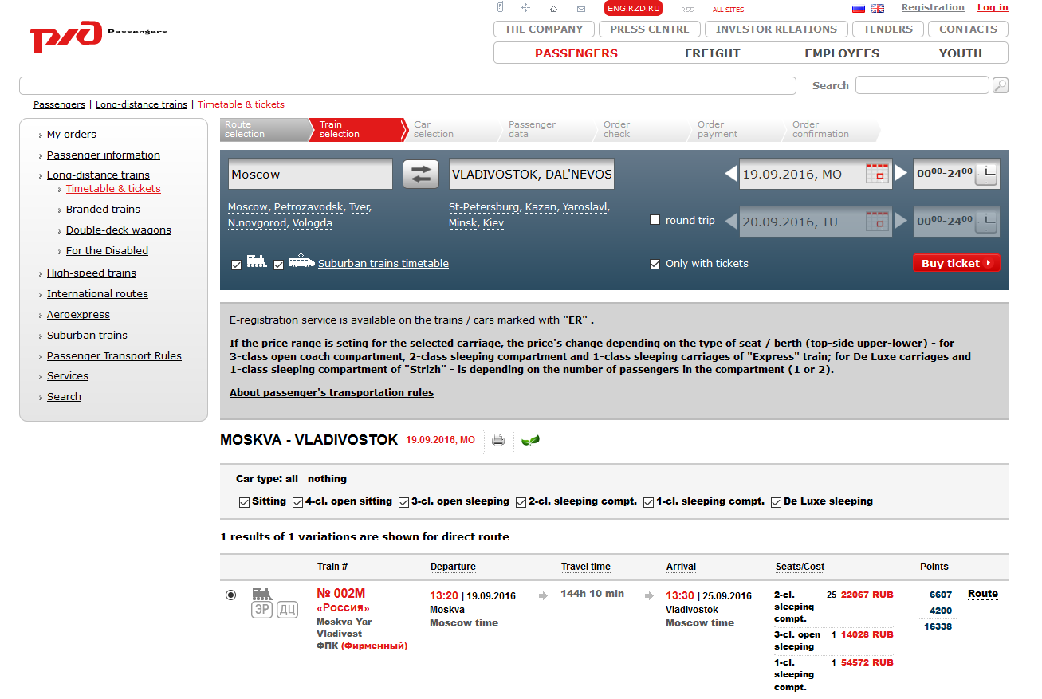

Slide 6
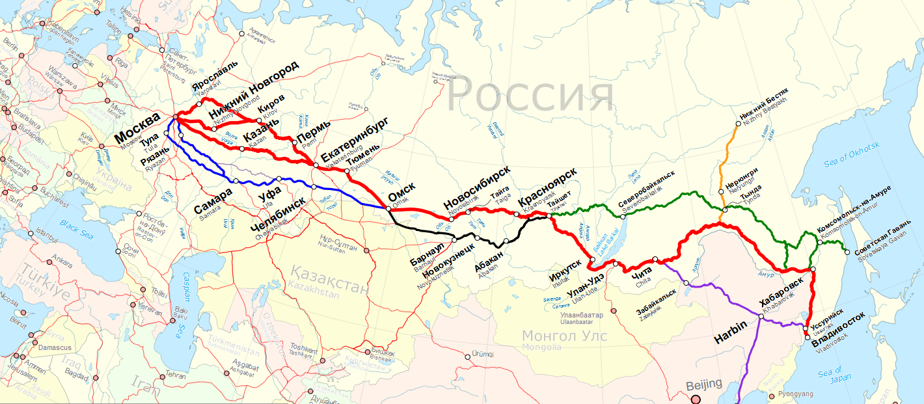
Transsibiřská magistrála 2016 – informace o cestě

Slide 7
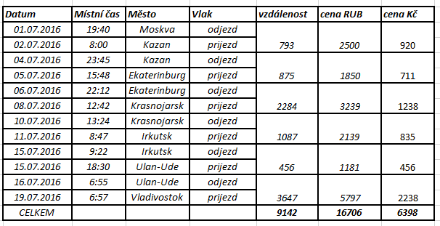
Transsibiřská magistrála 2016 – informace o cestě

Slide 8
Transsibiřská magistrála 2016 – Kazaň
Kazaň je administrativním a kulturním centrem Tatarstánu a jedním z největších měst v Rusku.
Nachází se v evropské části Ruské federace na levém břehu řeky Volhy.
Zachovalo se zde mnoho stavebních památek včetně kazaňského kremlu.
Žije zde 1 138 000 obyvatel.

Slide 9
Transsibiřská magistrála 2016 – Kazaň
Zajímavosti:
kreml z 9. století
mešita Kul-Šarif (2005)
gubernátorský dvorec, blagověščenskij chrám, spaso-preobraženský klášter, palácový chrám
palác ministerstva zemědělství
národní muzeum republiky Tatarstán, s fosiliemi dinosaurů, mamutů atd.
ermitáž Kazaň

Slide 10
Transsibiřská magistrála 2016 – Jekatěrinburg
Jekatěrinburg je čtvrté největší město Ruské federace;
má 1 424 702 obyvatel a je sídelním městem Sverdlovské oblasti a celého Uralského federálního okruhu.
Jekatěrinburg je hraničním městem mezi Evropou a Asií, přičemž polovina města je evropská a polovina asijská.

Slide 11
Transsibiřská magistrála 2016 – Jekatěrinburg
Zajímavosti:
Chrám na krvi – místo zavraždění posledního cara Mikuláše II.
Obelisky hranice Evropa/Asie
hřbitov českých legionářů (Michajlovský hřbitov)
muzeum minerály – uralské geologické muzeum (Chochrjakova 85) a uralské mineralogické muzeum (Krasnoarmějská 1)

Slide 12
Transsibiřská magistrála 2016 – Krasnojarsk
Krasnojarsk je město v Rusku, na jihu jeho sibiřské části.
Krasnojarsk má 1 035 528 obyvatel a je správním střediskem Krasnojarského kraje.
V Krasnojarsku se nachází mnoho katedrál z 18. a 19. století
Jižně od města se na pravém břehu Jeniseje rozkládá na ploše 471 km² přírodní rezervace Krasnojarské stolby, zahrnující množství bizarních skalních věží a útesů, které daly kdysi místu jméno.

Slide 13
Transsibiřská magistrála 2016 – Krasnojarsk
Zajímavosti:
Krasnojarské Stolby - skály s výhledem na město
Krasnojarská přehrada napuštěná roku 1971, s hydroelektrárnou o instalovaném výkonu 6 000 MW, dnes druhou největší v Rusku a pátou na světě.
dvacet metrů dlouhá fontána na divadelním náměstí znázorňuje sibiřské řeky kraje
výhled na město cca 5 km od vlakového nádraží = hora Karaulnaja s kaplí sv. Paraskevy

Slide 14
Transsibiřská magistrála 2016 – Irkutsk
Ruské město Irkutsk se rozkládá na březích řeky Angary na jižní Sibiři.
V současnosti zde žije okolo 580 tisíc obyvatel a město je známo především jako významná stanice Transsibiřské magistrály.
Přibližně 70 kilometrů od Irkutsku leží Bajkalské jezero.
Irkutsk je také město plné starobylých staveb a kostelů.
Zajímavosti:
dřevěné kupecké domy
ledoborec Angara (Maršála Bukova 36A)

Slide 15
Transsibiřská magistrála 2016 –Bajkal
Jezero Bajkal je nejhlubší jezero a největší zásobárna sladké vody na zemi s rozlohou 31,5 tisíc km2
Je zde soustředěna přibližně jedna pětina světových zásob povrchové sladké vody.
Průměrná hloubka činí 730 metrů, ta maximální potom 1680 metrů.
Stáří jezera se odhaduje na 25 až 30 milionů let, kdy voda vyplnila hlubokou příkopovou propadlinu vzniklou na rozhraní dvou tektonických desek.

Slide 16
Transsibiřská magistrála 2016 –Bajkal
Východní břehy jezera jsou mírnější s mělčinnými plochami, na západně spadají hluboké podvodní srázy.
Do Bajkalu se vlévá 336 potoků a řek a z jezera pak odtéká Angara, které se následně vlévá do Jeniseje.
V okolí jezera vyvěrá množství horkých pramenů. Na jezeře se také nachází 27 ostrovů, z nichž 5 je periodicky zaplavovaných.
Teplota vody se v letních měsících pohybuje u povrchu kolem 10°C, u břehů však může někdy dosáhnout až 20°C. V lednu většinou jezero zamrzá a rozmrzá až v květnu.

Slide 17
Transsibiřská magistrála 2016 – Ulan-Ude
Ulan-Ude je hlavní město Republiky Burjatsko v rámci Ruské federace.
Žije zde přibližně 430 tisíc obyvatel, převážně ruské a burjatské národnosti.
Město založili v 17. století ruští kozáci.
Leninův památník na náměstí Sovětů, hlavním náměstí Ulan-Ude je největší bustou Lenina na světě. Váží 42 tun, je vysoká 14 m a vznikla v letech 1970-1971 na počest stých narozenin sovětského vůdce. Dnes je jednou z hlavních turistických atrakcí města.

Slide 18
Transsibiřská magistrála 2016 – Vladivostok
Vladivostok je město na Dálném východě, na pobřeží Tichého oceánu, nedaleko hranic s KLDR.
Je centrem Přímořského kraje a také konečnou stanicí Transsibiřské magistrály z Moskvy.
Název v překladu znamená „Vládni východu“.
Ve městě žije necelých 600 tis. obyvatel.

Slide 19
Transsibiřská magistrála 2016 – Vladivostok
Zajímavosti:
muzeum vladivostocké pevnosti, vedle oceanária, ul. Batarejnaja 4a
muzeum ponorky S-56, ul. Korabělnaja naběrežnaja
muzeum Vorošilovské dělostřelecké baterie, ruský ostrov
mosty skoro jako v San Francisco = zlatý a ruský most
oceanárium
mořský hřbitov – pomník ČS legionářům

Slide 20
Transsibiřská magistrála 2016
DĚKUJI ZA POZORNOST

